Slide 1
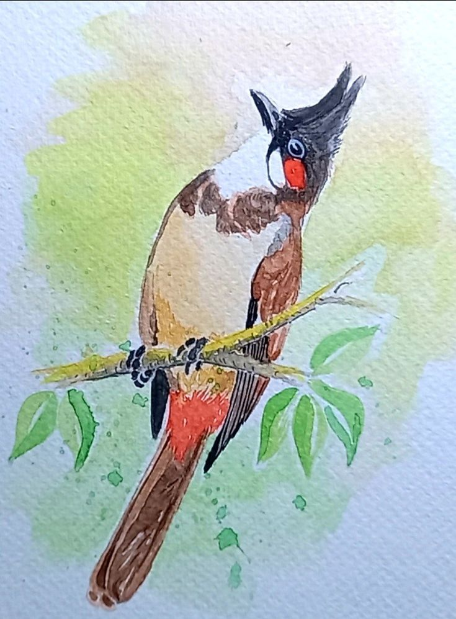
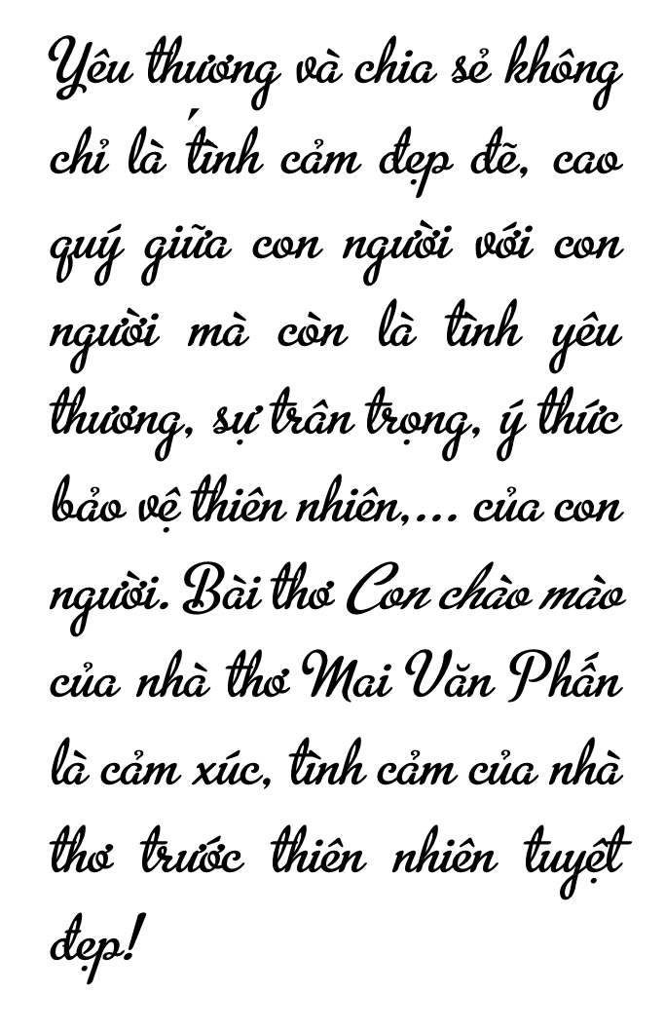


Slide 2
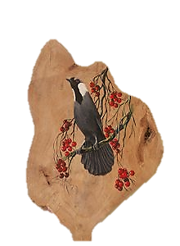


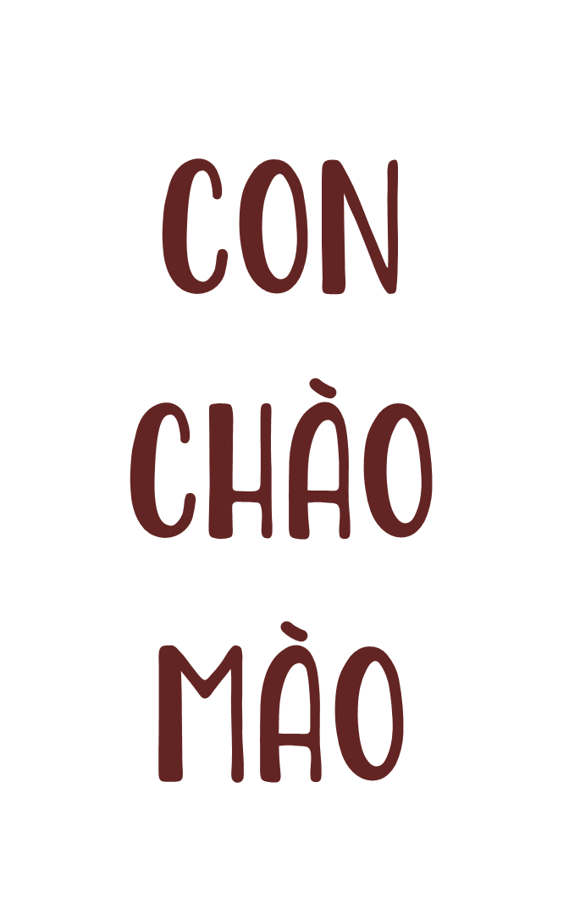

- Mai Văn Phấn-
Notes:
Giáo án của Thảo Nguyên 0979818956

Slide 3

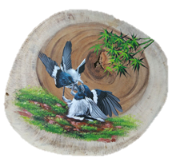
Notes:
Giáo án của Thảo Nguyên 0979818956

Slide 4

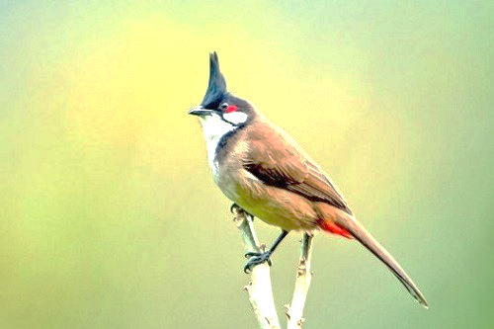
1. Đọc
Gv gọi 2 học sinh đọc to trước lớp
Con chào mào đốm trắng mũ đỏ
Hót trên cây cao chót vót
triu… uýt… huýt… tu hìu…
Tôi vội vẽ chiếc lồng trong ý nghĩ
Sợ chim bay đi
Vừa vẽ xong nó cất cánh
Tôi ôm khung nắng, khung gió
Nhành cây xanh hối hả đuổi theo
Trong vô tăm tích* tôi nghĩ
Lát nữa chào mào sẽ mổ những con sâu
Trái cây chín đỏ
Từng giọt nước
Thanh sạch của tôi
triu… uýt… huýt… tu hìu…
Chẳng cần chim lại bay về
Tiếng hót ấy giờ tôi nghe rất rõ
Notes:
Giáo án của Thảo Nguyên 0979818956

Slide 5
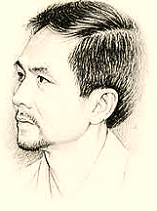
2. Tìm hiểu chung
a. Tác giả
- Mai Văn Phấn sinh năm 1955
- Quê: Kim Sơn- Ninh Bình
- Phong cách sáng tác: Thơ ông phong phú về đề tài, có những cách tân về nội dung và nghệ thuật, một số bài được dịch ra nhiều thứ tiếng.
- Tác phẩm tiêu biểu: giọt nắng, giọt xanh, cầu nguyện cuối mùa,...
Notes:
Giáo án của Thảo Nguyên 0979818956

Slide 6



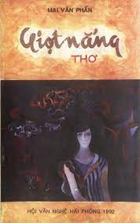


Slide 7



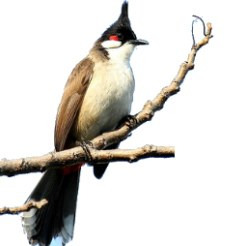

b. Tác phẩm
Thể thơ
Xuất xứ
Bố cục
Trích trong “Bầu trời không mái che”
Tự do
+ Phần 1 (khổ 1): Hình ảnh con chim chào mào
+ Phần 2 (khổ 2,3,4,5): Ý nghĩ, cảm xúc của nhân vật tôi về con chim chào mào.
+ Phần 3 (khổ 6): Những thay đổi trong suy nghĩ của nhân vật tôi
PTBĐ chính
Biểu cảm
Notes:
Giáo án của Thảo Nguyên 0979818956

Slide 8

Notes:
Giáo án của Thảo Nguyên 0979818956

Slide 9
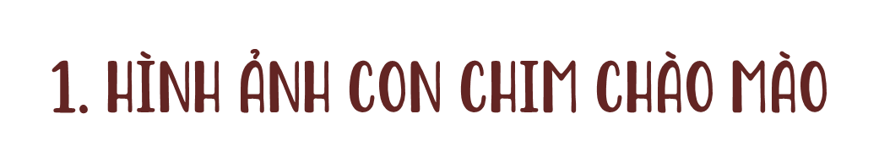
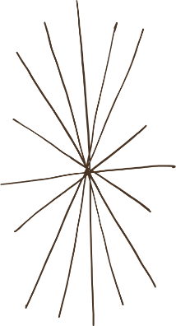
Màu
sắc
Âm
thanh
Không gian
Con chào mào đốm trắng mũ đỏ
Hót trên cây cao chót vót
triu… uýt… huýt… tu hìu…
Notes:
Giáo án của Thảo Nguyên 0979818956

Slide 10
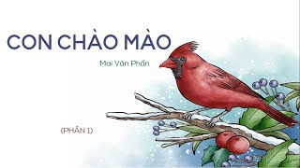
Màu sắc
Đốm trắng mũ đỏ
→ Tươi tắn
Con chào mào đốm trắng mũ đỏ
Hót trên cây cao chót vót
triu… uýt… huýt… tu hìu…
đốm trắng mũ đỏ
Tiếng hót dài,
trong trẻo
Âm thanh
Hót
cây cao trót vót
triu… uýt… huýt… tu hìu…
Cây cao chót vót → thoáng đãng, bình yên
Không gian
NT: hình ảnh thơ chân thực, sống động, ngôn từ cô đọng, hàm súc (bút pháp tả thực)
➔ Vừa gợi ra vẻ đẹp của chú chim chào mào, vừa gợi ra vẻ đẹp của thiên nhiên
Notes:
Giáo án của Thảo Nguyên 0979818956

Slide 11
Điệp ngữ:
“triu… uýt… huýt… tu hìu…”
Nhấn mạnh vào tiếng hót trong trẻo, cao vút của con chim chào mào.
Tiếng hót từ xa vọng về của tự nhiên và tự do
Notes:
Giáo án của Thảo Nguyên 0979818956

Slide 12

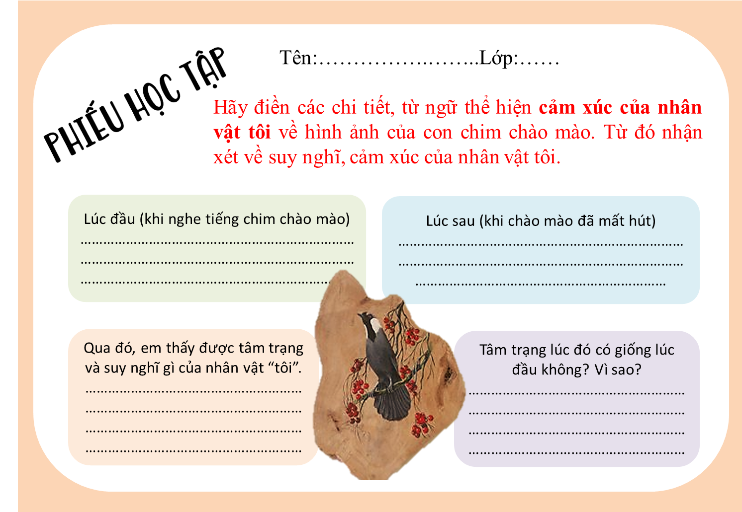

Slide 13
a. Lúc đầu | b. Lúc sau
“Vội vẽ chiếc lồng trong ý nghĩ”, “ôm khung nắng, khung gió”, “hối hả đuổi theo” → Thích tiếng chim, mong muốn độc chiếm vẻ đẹp thiên nhiên. | Nghĩ “chào mào sẽ mổ những con sâu, trái cây chín đỏ”, “chẳng cần chim lại bay về. Tiếng hót ấy giờ tôi nghe rất rõ” Vẫn rất thích tiếng chim, nhưng hiểu chào mào là một phần của thiên nhiên. Trân trọng tiếng chim và lưu giữ nó trong kí ức.
Notes:
Giáo án của Thảo Nguyên 0979818956

Slide 14
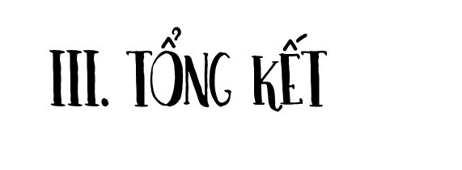
Notes:
Giáo án của Thảo Nguyên 0979818956

Slide 15
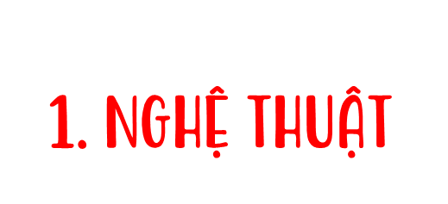
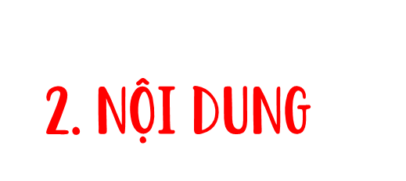
- Thể thơ tự do, có những câu thơ lặp lại hoàn toàn gợi âm thanh thiên nhiên với nhiều âm vực ngân vang
- Hình ảnh thơ chân thực, giàu sức gợi.
- Cấu tứ bài thơ lạ, kết thúc mở tạo nhiều dư âm trong lòng người đọc
- Bức tranh thiên nhiên trong sáng, khoáng đạt, thanh bình qua vẻ đẹp của con chim chào mào và tiếng chim trong trẻo.
- Tình yêu thiên nhiên của tác giả được thể hiện qua thái độ tôn trọng, qua cách ứng xử của con người với thiên nhiên
Notes:
Giáo án của Thảo Nguyên 0979818956

Slide 16
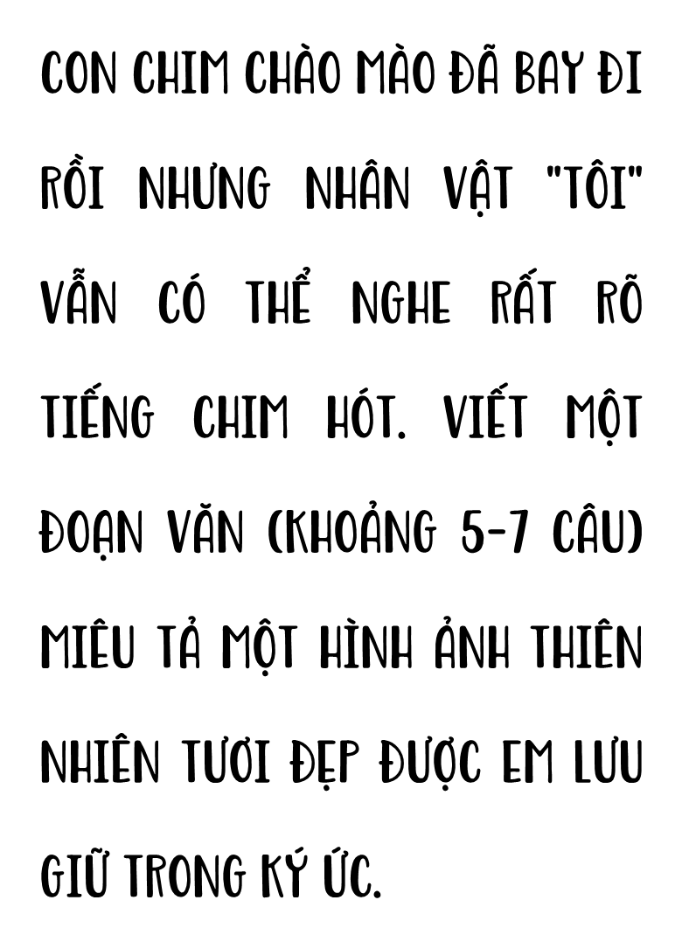

Slide 17
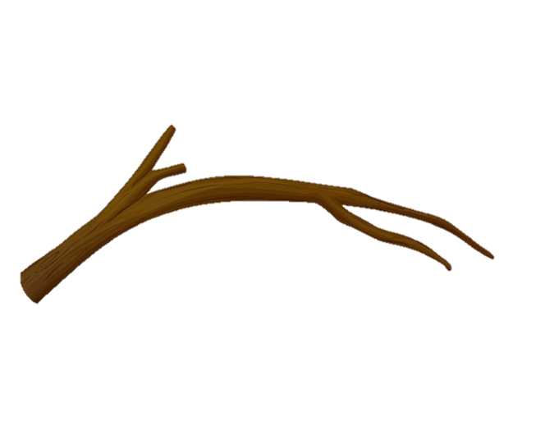


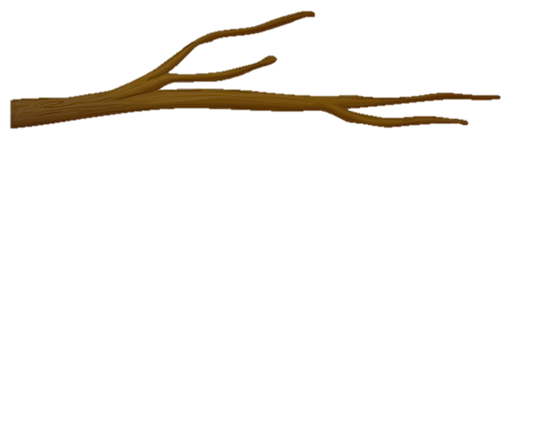
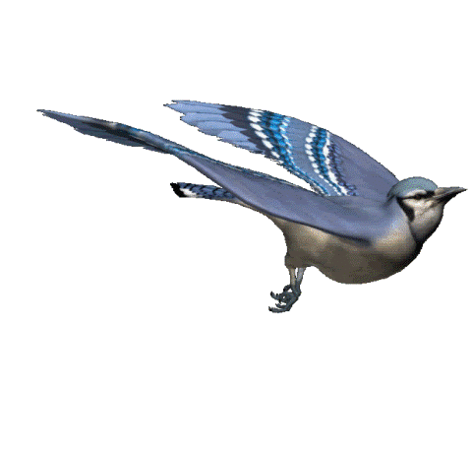

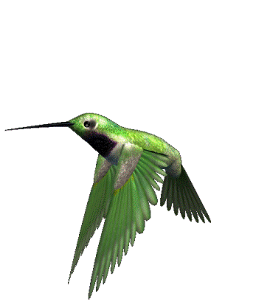
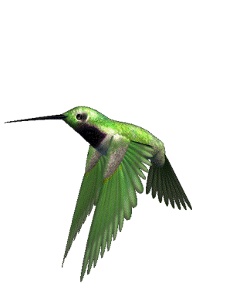
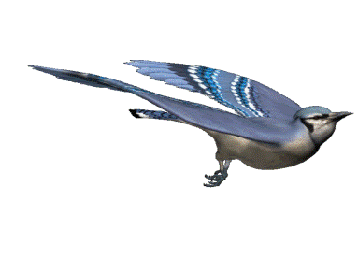
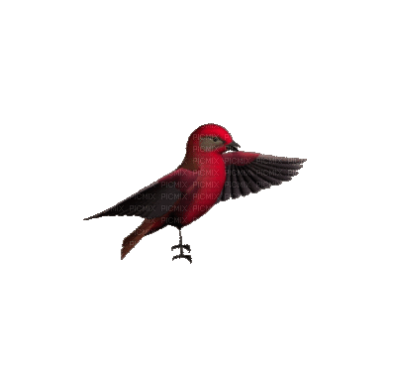



GIẢI CỨU
LOÀI CHIM

Slide 18
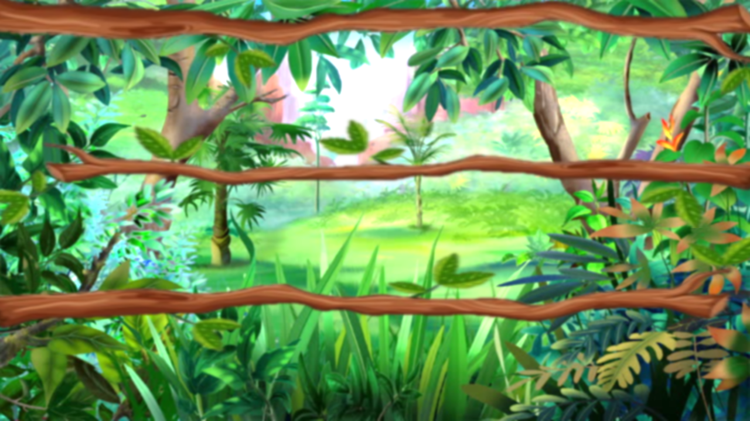
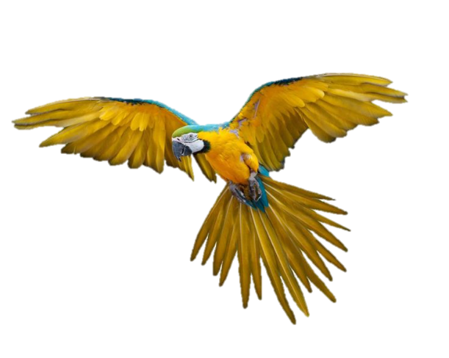

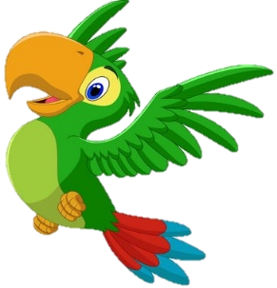
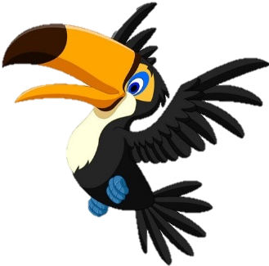

1
2
3
4
5

Slide 19


Câu 1: Phương thức biểu đạt chính của Con chào mào là gì?
A. Tự sự
B. Nghị luận
C. Biểu cảm
D. Miêu tả
C

Slide 20

Câu 2: Tác giả đã có hành động gì để níu giữ con chào mào?
A. Ôm chào mào vào lòng.
B. Bắt con chào mào.
C. Nhốt con chào mào vào lồng.
D. Vẽ chiếc lồng trong suy nghĩ
D

Slide 21
Câu 3: Đâu không phải ý nghĩa của việc lặp lại câu thơ "triu... uýt... huýt... tu hiu..."?
A. Tạo điểm nhấn.
B. Tạo âm thanh.
C. Tạo nhịp điệu.
D. Tạo hình tượng
D

Slide 22
Câu 4. Câu thơ “triu…uýt …huýt…tu hìu” trong bài thơ “Con chào mào” được lặp lại mấy lần ?
2 LẦN

Slide 23
Câu 5. Nhân vật “tôi” trong bài thơ “Con chào mào” nghĩ con chào mào sẽ ăn trái cây loại nào ?
Trái cây chín đỏ

